Slide 1
550200 “Физика-математикалык билим берүү”
Бакалаврдык программа

Slide 2
Урматтуу абитуриенттер!
ОшМУ өсүп-өнүгүүнүн 80 жылдык тарыхый жолунда Кыргызстандагы жогорку окуу жайларынын ичинен биринчи болуп “Даңк” орденин алган жана европалык стандарттар боюнча адистерди даярдоочу инновациялык университет.
ОшМУ 2018-жылдын 4-6-июнь күндөрү НААР стандарттары боюнча көз карандысыз институционалдык аккредитациядан ийгиликтүү өттү, Кыргызстандын ЖОЖдорунун рейтингинде
ОшМУ 1-орунга ээ болду.
ОшМУнун стратегиялык максаты: Дүйнөнүн ТОП-700 изилдөөчү университеттеринин катарына кирүү, Борбордук Азиянын лидер университеттеринин бири болуу.
ОшМУ өсүп-өнүгүүнүн 80 жылдык тарыхый жолунда Кыргызстандагы жогорку окуу жайларынын ичинен биринчи болуп “Даңк” орденин алган жана европалык стандарттар боюнча адистерди даярдоочу инновациялык университет.
ОшМУнун стратегиялык максаты: Дүйнөнүн ТОП-700 изилдөөчү университеттеринин катарына кирүү, Борбордук Азиянын лидер университеттеринин бири болуу.
ОшМУ 2018-жылдын 4-6-июнь күндөрү НААР стандарттары боюнча көз карандысыз институционалдык аккредитациядан ийгиликтүү өттү, Кыргызстандын ЖОЖдорунун рейтингинде
ОшМУ 1-орунга ээ болду.

Slide 3
2019-жылдагы бакалаврдык билим берүү программаларынын рейтингинде “Математика жана информациялык технологиялар” факультетинде даярдалып жаткан 550200 “Физика-математикалык билим берүү” бакалаврдык программасы 2887 балл топтоп 1-орунду ээлеген.
2019-жылдагы бакалаврдык билим берүү программаларынын рейтингинде “Математика жана информациялык технологиялар” факультетинде даярдалып жаткан 550200 “Физика-математикалык билим берүү” бакалаврдык программасы 2887 балл топтоп 1-орунду ээлеген.
2019-м году команда «Эврика» на конкурсе «Инновационные идеи среди вузов Кыргызстана», организованной МОиНКР и агенством по гарантии качества в сфере образования EdNet совместно с ОАО «Бакай банк», ЗАО «Кока Кола Бишкек Ботлерс», ООО «СкайМобайл» заняла 4-е место
2019-м году команда «Эврика» на конкурсе «Инновационные идеи среди вузов Кыргызстана», организованной МОиНКР и агенством по гарантии качества в сфере образования EdNet совместно с ОАО «Бакай банк», ЗАО «Кока Кола Бишкек Ботлерс», ООО «СкайМобайл» заняла 4-е место

Slide 4
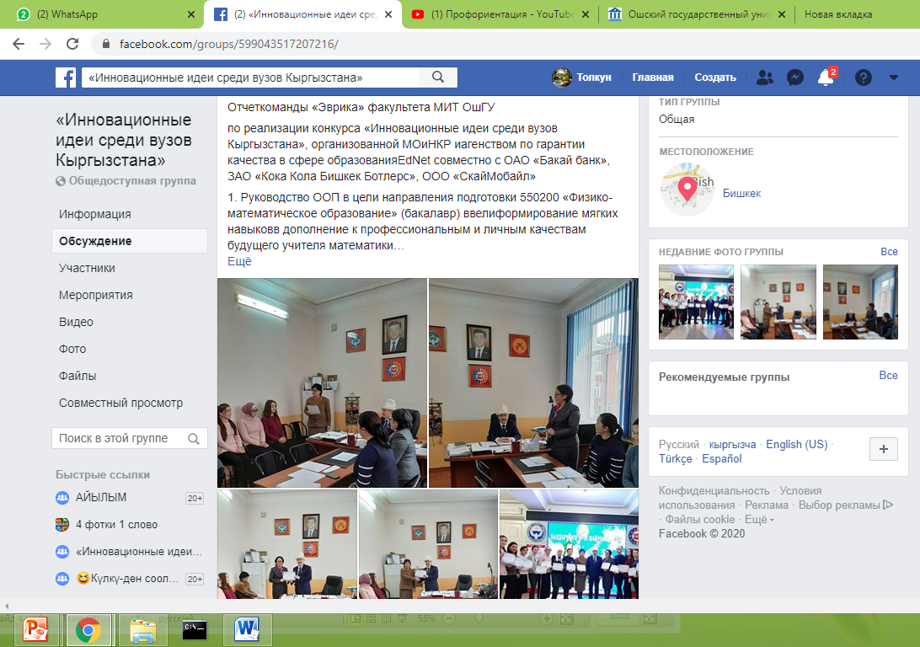

Slide 5
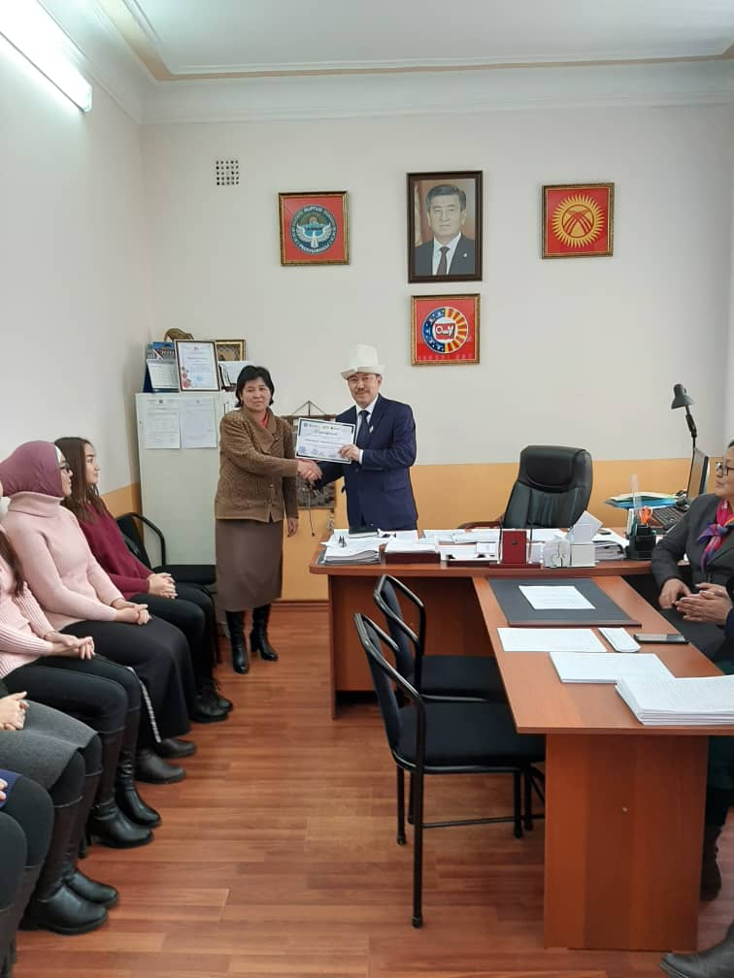
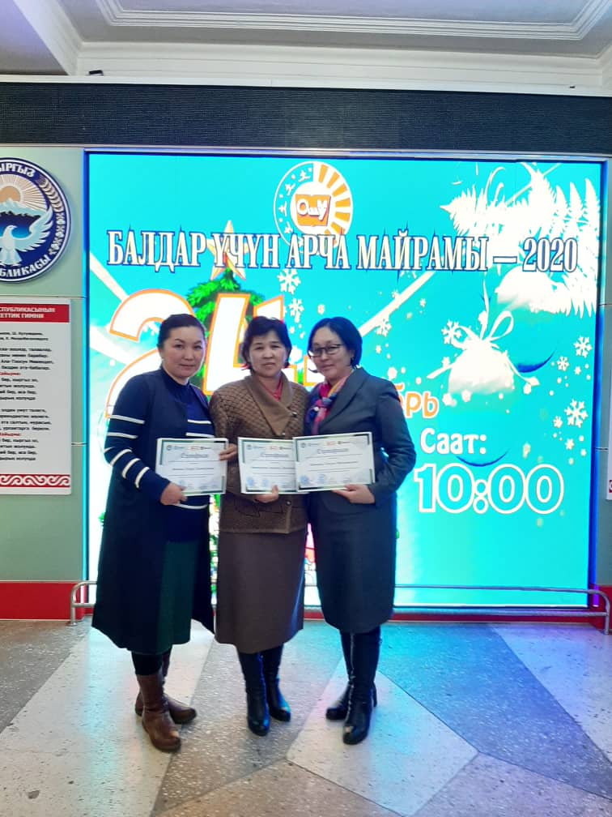
Урматтуу абитуриенттер!
Эгерде силер 550200 “Физика-математикалык билим берүү” бакалаврдык программасын тандап аны ийгиликтүү аяктасанар, анда “Физика-математикалык билим берүүнүн бакалавры” академиялык даражасына ээ болосунар.
550200 “Физика-математикалык билим
берүү” бакалаврдык программасынын
профилдери:
• «Математика»
• «Информатика»

Slide 6
Эгерде Физ-мат.билим берүүнүн «Математика» профилин бүтүрсө, кандай кесиптерди аркалай алат?
Негизги мектептин математика жана информатика мугалими
Орто мектептин математика мугалими
Колледждин математикалык дисциплиналарынын окутуучусу
Илимий-изилдөө институтунда илимий кызматкер
Социалдык чөйрөдөгү кызматкер

Slide 7
Эгерде Физ-мат.билим берүүнүн «Информатика» профилин бүтүрсө, кандай кесиптерди аркалай алат?
Негизги мектептин математика жана информатика мугалими
Орто мектептин информатика мугалими
Колледждин информатикалык дисциплиналарынын окутуучусу
Илимий-изилдөө институтунда илимий кызматкер
Социалдык чөйрөдөгү кызматкер

Slide 8
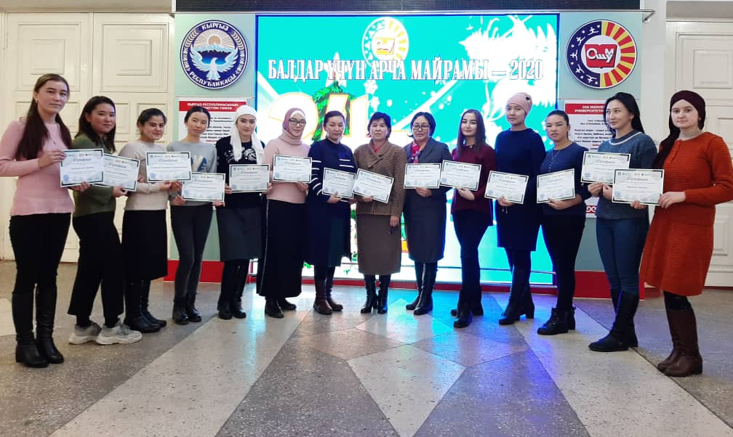
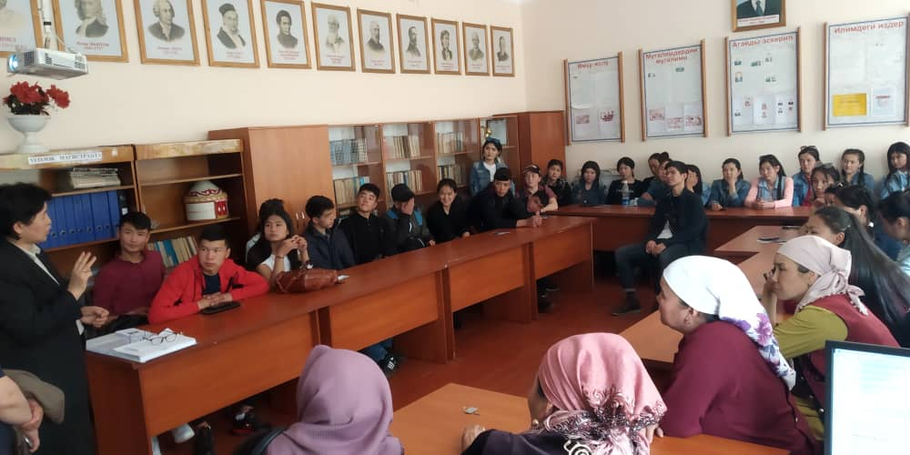
Студенттердин академиялык мобилдүүлүгү боюнча
“Ош декларациясынын” алкагында КРнын ЖОЖдорунун ортосунда, Кыргыз Республикасы менен Туркиянын ортосундагы Мевлана программасы,
ОшМУ жана Кадис университеттеринин ортосунда студенттерди алмашуу программалары
боюнча факультеттин студенттери 6 айдан 1 жылга чейин аталган ЖОЖдордо билим алып келишти.

Slide 9
550200 “Физика-математикалык билим берүү” бакалаврдык программасы боюнча «Математика» жана “Информатика» профилине абитуриенттерди кабыл алуу ЖРТ (ОРТ) сертификатынын негизинде жүргүзүлөт, б.а.
Негизги тест: 110 баллдан кем эмес;
Кошумча тест: математика же физика (ар бири 60 баллдан кем эмес) болушу керек.
Нормативдик окуу мөөнөтү
жалпы орто же орто-кесиптик атайын билимдин базасында:
Күндүзгү окуу формасында – 4 жыл
Сырттан окуу формасында (дистанттык технологияларды колдонуу аркылуу) – 5 жыл.
Жогорку кесиптик билимдин базасында:
Күндүзгү окуу формасында – 2 жыл
Сырттан окуу формасында (дистанттык технологияларды колдонуу аркылуу) – 3 жыл.
Кошумча маалыматтарды ОшМУнун http://www.oshsu.kg сайтынан алсаныздар болот.

Slide 10
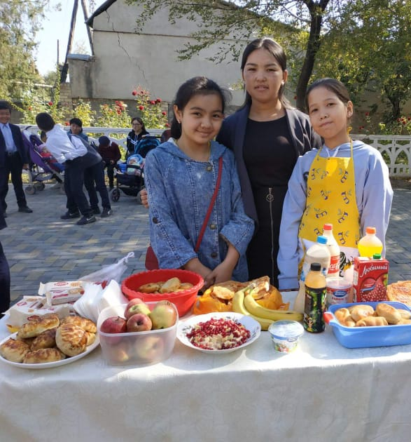
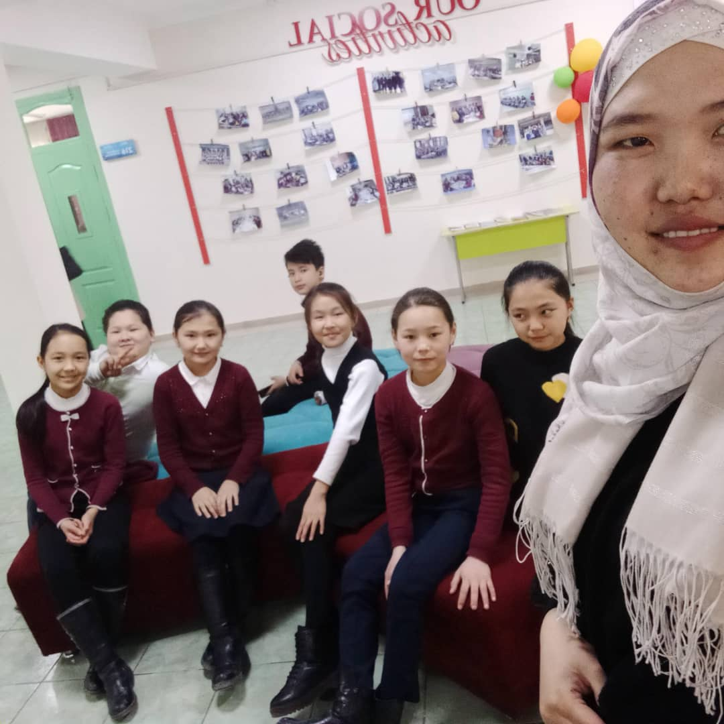
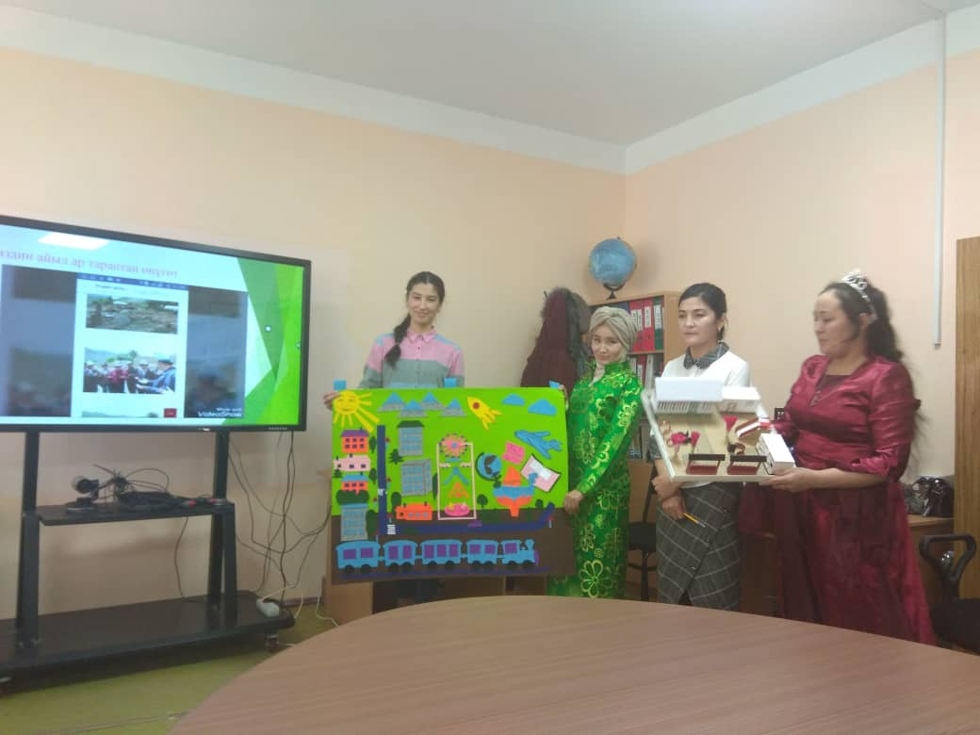
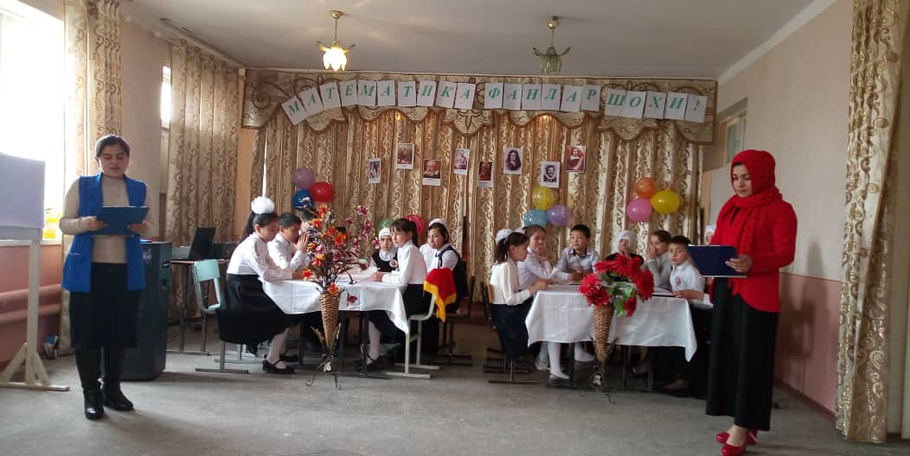
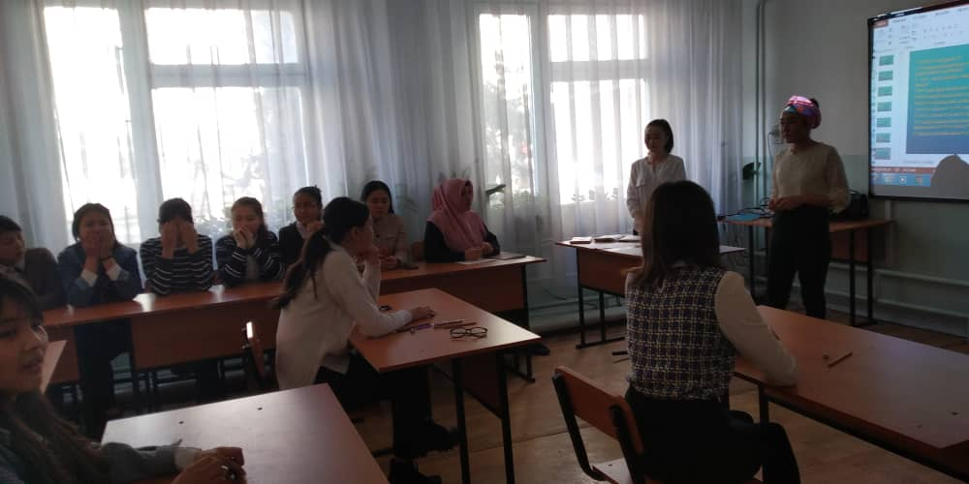
Биздин студенттер практика учурунда

Slide 11
Заманбап китепкана, окуу залы
AVN,Wi-Fi
DATA
ОшМУда
Борборлор
Заманбап аудиториялар
студенттер үчүн бардык шарттар
Медиа
Тест
түзүлгөн
Электрондук китепкана
Компьютердик борбор

Slide 12
Жайкы спорт аянтчасы
Студенттин
сергек жашоосу,
ден соолугун сактоосу
жана
эс алуусу
үчүн бул
мекемелер иштейт
Спорттук залы
ОшМунун профилак-торийи
Үмүт пансионаты
Ак Буура эс алуу борбору

Slide 13
Көңүл бурганыңыздар үчүн
чоң рахмат!
Урматтуу абитуриент, биздин адистикти тандаганды унутпаңыз!

